Slide 1
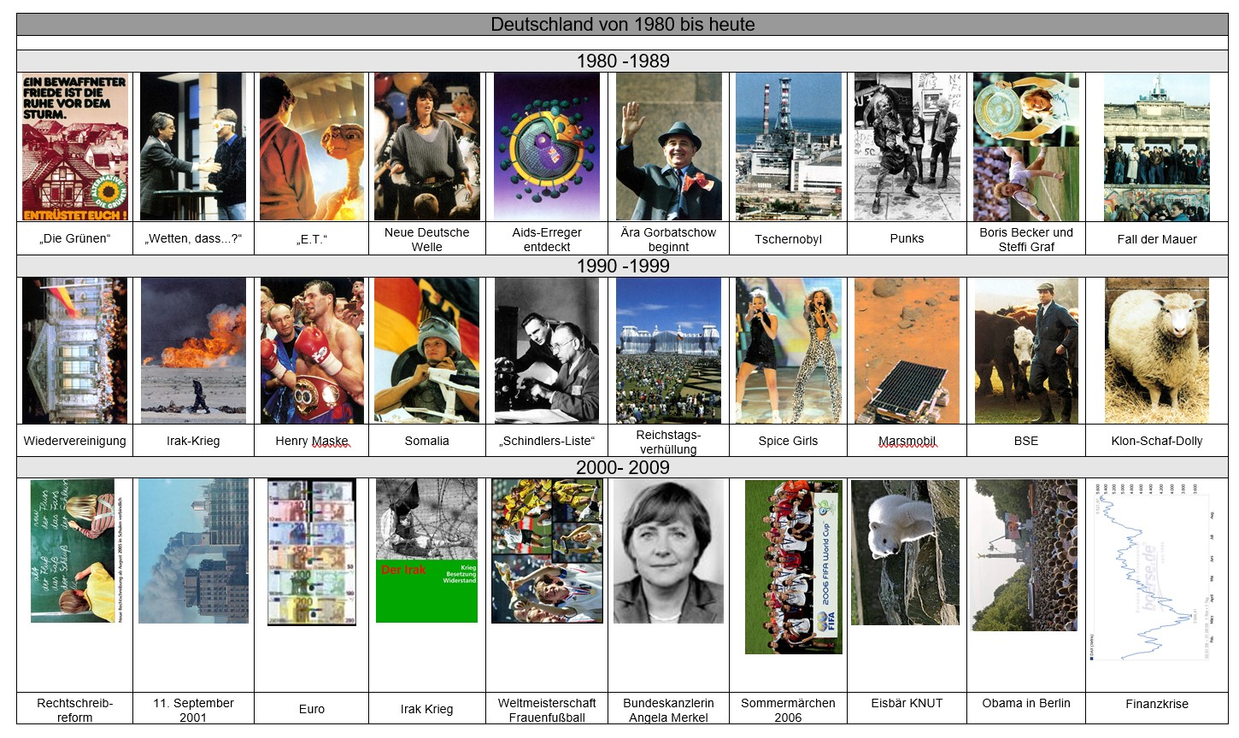

Slide 2
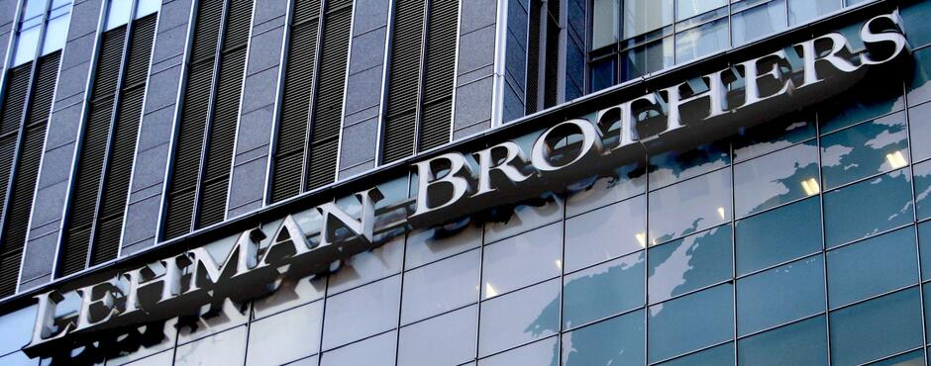
Finanzkrise
Interesse
Passt mit WM zusammen

Slide 3
Finanzkrise Ereignis
09.08.2007: Beginn der Finanzkrise
Zinsen sprangen sprunghaft an
Kredite wurden an jeden vergeben (kein Job, keine Assets,…)
„Subprime Kredite“ – wurden mit A bewertet, anstelle von F
Immobilien der Kreditnehmer wurden als Sicherheit genommen, da Finanzakteure (endlos) steigende Preise annahmen
Subprime Kredite wurden an sog. „Schattenbanken“ übertragen
Unterliegen nicht der Pflicht Risikopositionen der Bankaufsicht zu melden
Dadurch ist es keinem/wenigen aufgefallen
Durch steigende Zinsen konnten Kreditnehmer Kredite nichtmehr bezahlen
Viele Immobilien wurden verkauft → sinkende Preise der Immobilien
Kredite konnten nicht abbezahlt werden, Banken schrieben Verluste

Slide 4
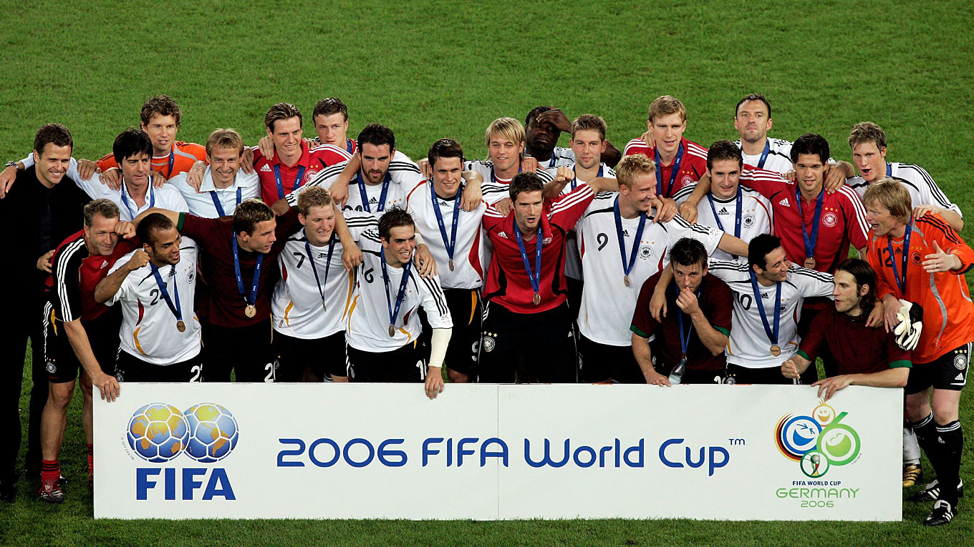
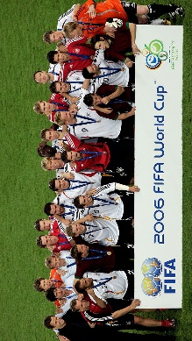

Slide 5
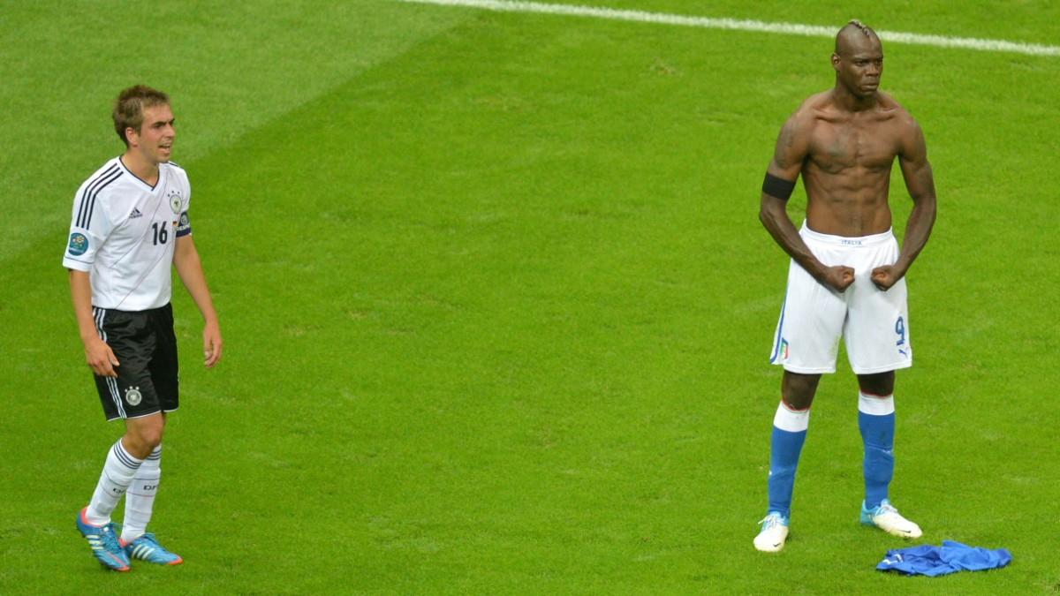
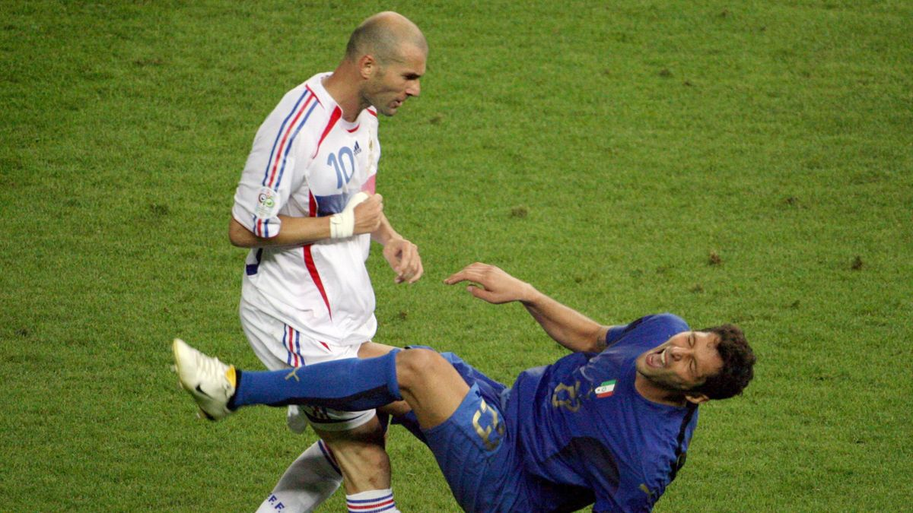
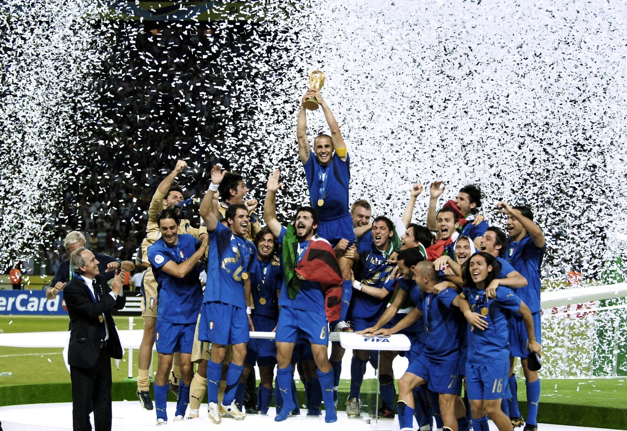
Das Sommermärchen 2006
Notes:
WM fand nach 2006 zum 2. Mal in Deutschland statt
Deutschland Halbfinale gegen Italien raus
Finale Frankreich Italien (Kopfstoß Zidane)
Italien gewinnt

Slide 6
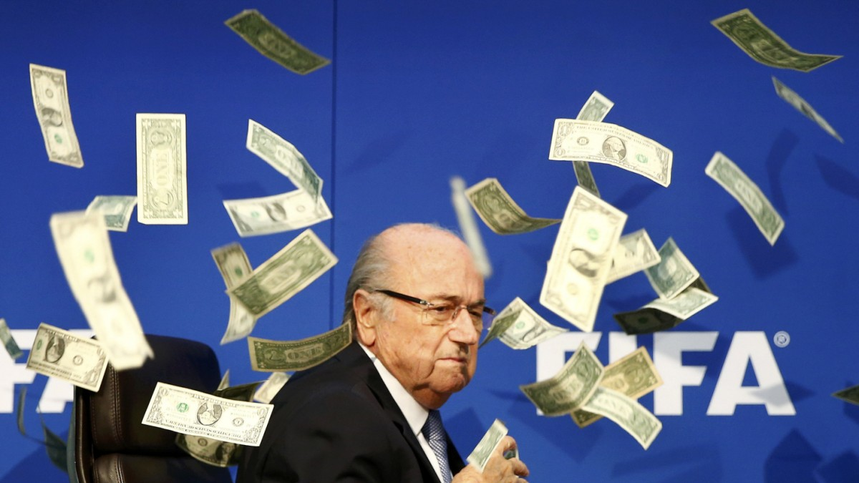
Das Sommermärchen 2006
Notes:
Stimmen gekauft um WM zu bekommen (250 Millionen Franken |160 Mio €)
Dadurch 3. Wahlrunde gegen Südafrika gewonnen (1 Stimme)

Slide 7
Zusammenhang WM - Finanzkrise
Korruption
WM wurde gekauft – erst danach wurde das öffentlich
Banken treiben risikoreiche Geschäfte ohne es zu veröffentlichen
Was können wir daraus lernen?
Man sollte seine Geschäfte, was Finanzen angeht öffentlich halten, damit die Gesellschaft selbst entscheiden kann, in was sie z.B. investieren wollen (Immobilien oder Fußballspielkarten

Slide 8
Geschichtliche Ereignisse
die Wirtschaftskrise von 1857.
die Weltwirtschaftskrise von 1929.
die Dotcom-Krise 2000.
die Finanzkrise ab 2007.
die Eurokrise ab 2010.
die Nullzinskrise 2023
Weitere Weltmeisterschaften, z.B. Katar,

Slide 9
Quizfrage
Finanzkrise: Welche Großbank ist zusammengebrochen?
WM: Wie endete das Finale?
Sind Lehrer Korrupt?

Slide 10
Danke fürs
Zuhören

